Slide 1
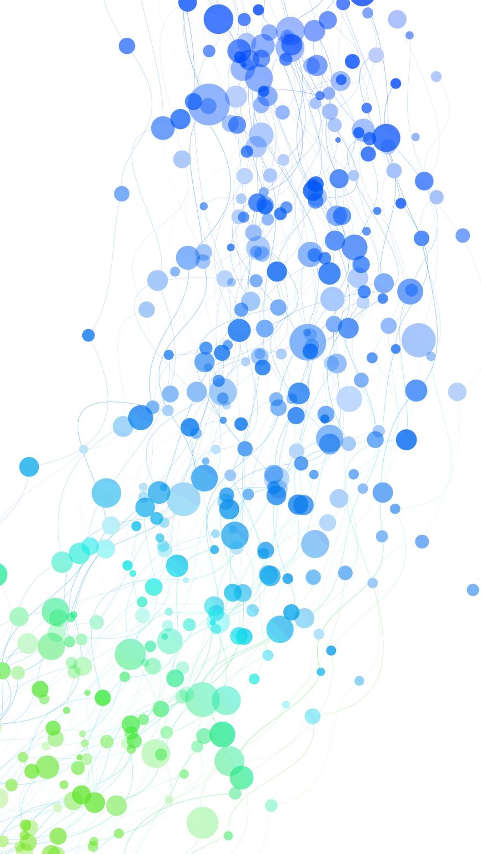
Super-snake
Проект по «введению в профессиональную деятельность»

Slide 2
Описание проекта
Мы представляем наш проект по "Введению в профессиональную деятельность". Мы напишем старую добрую игру "Змейка". Это будет оконное приложение, с простой графикой. Игрок управляет змейкой, которая передвигается по игровому полю, поедает еду и увеличивает свою длину. Игра заканчивается, если змейка сталкивается с границей поля или своим собственным телом.
Игра будет написана на языке программирования: Python
Будет использована библиотека Pygame.
Среда разработки: Pycharm
Цель нашего проекта: научиться писать простейшие игры, развитие навыков программирования, а также научиться работать в GitHab
Практическая значимость: создание игры просто для развлечения, несмотря на то что это простейшая игра, она очень затягивает и время пролетает незаметно)

Slide 3
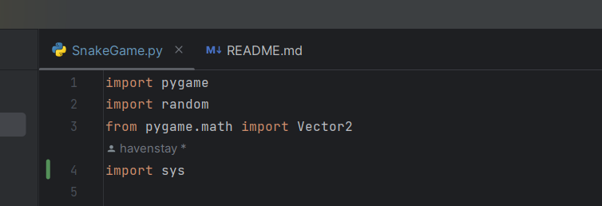
код
В интернете сейчас миллион ресурсов, для того чтобы научится писать простейшие игры, в основном мы смотрели видео-туториалы на YouTube, на английском языке с субтитрами.(намного больше информации можно найти именно в иностранных видео)
Итак, сам код:
Импортируем библиотеки pygame, random, Vector2 из pygame.math и sys.
pygame - библиотека для создания игр и графических приложений.
random - модуль для ганирации случайных чисел.
Vector2 - класс для работы с двумерными векторами в библиотеке pygame.math.

Slide 4
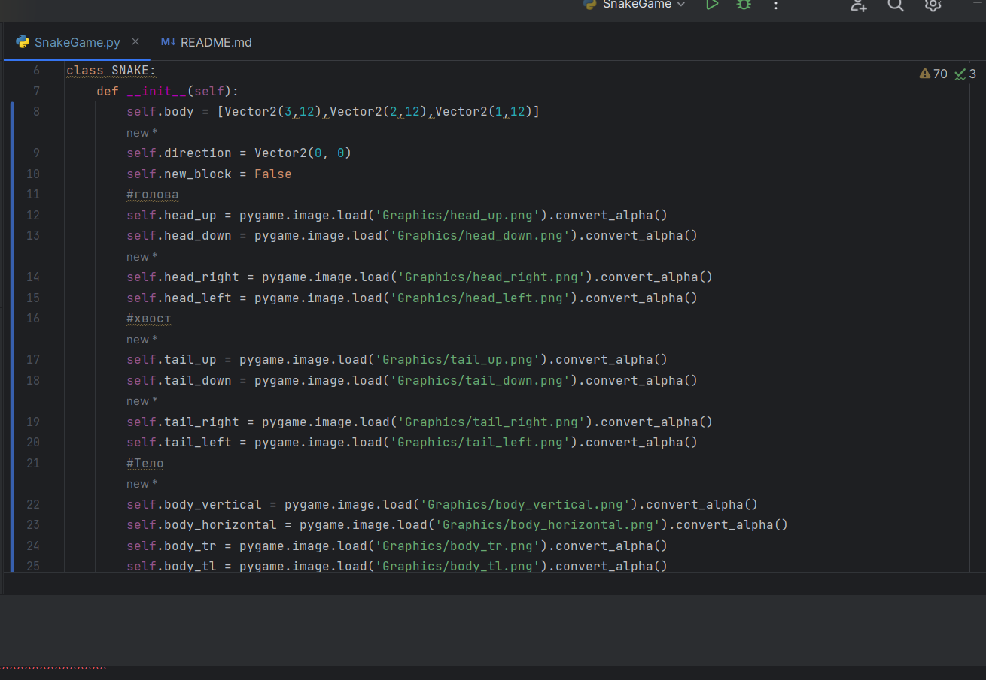
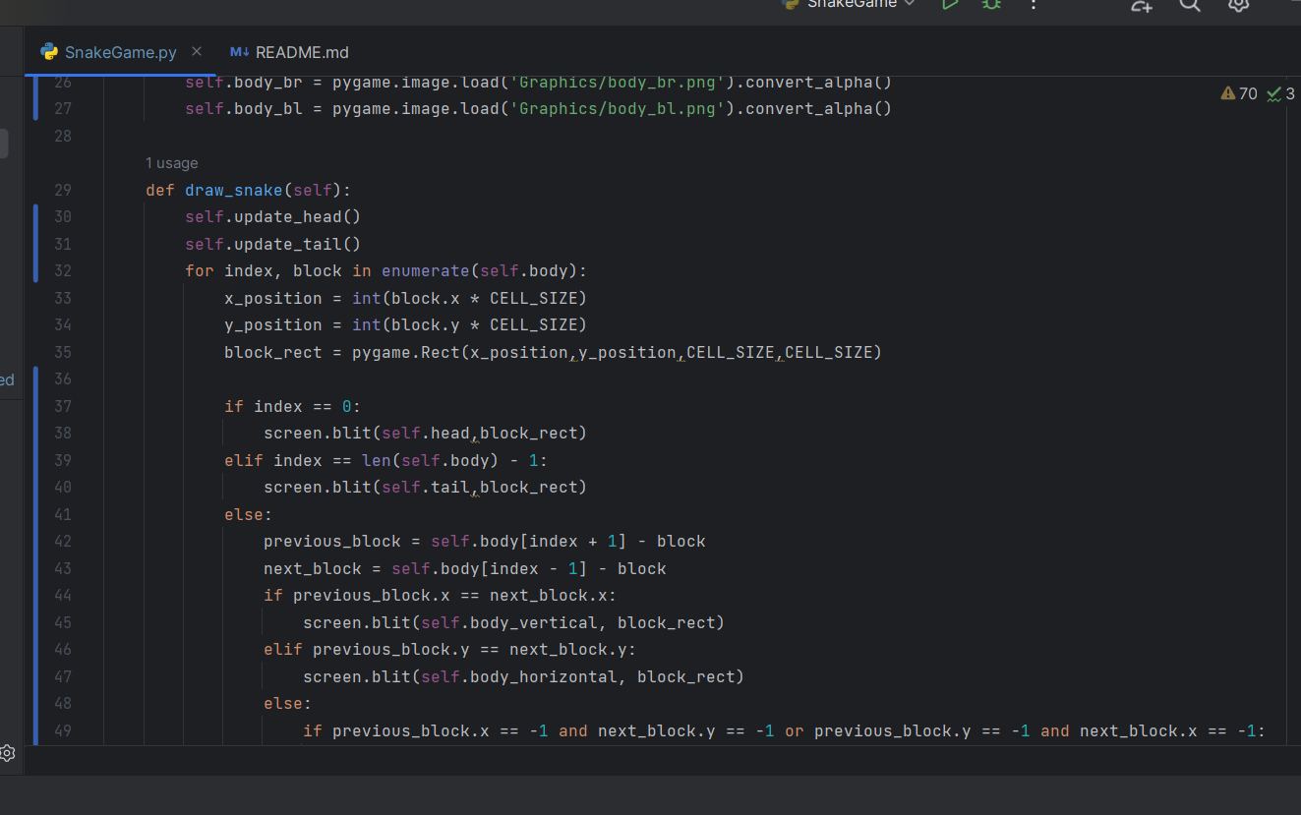
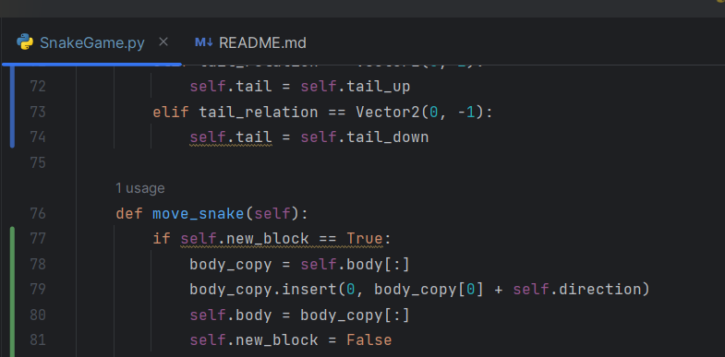
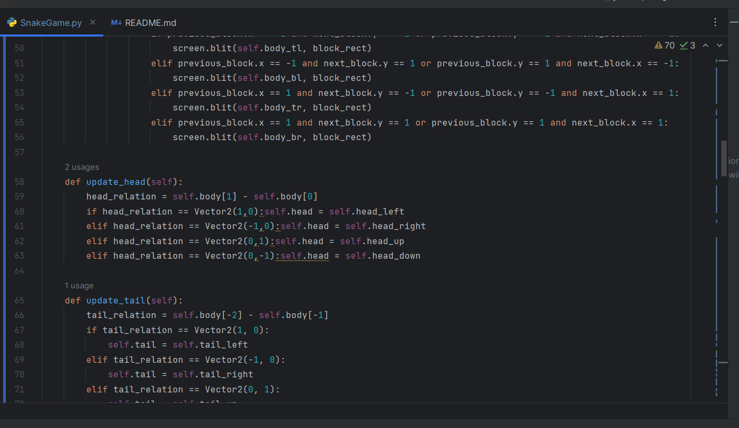

Slide 5
Объяснение кода блок 1:
Данный код написан на языке программирования Python с использованием библиотеки Pygame для создания видеоигр.
Класс SNAKE представляет собой змейку в игре. При создании экземпляра класса змейке устанавливается начальное положение и направление движения.
Атрибуты zмейки:
body: список координат сегментов тела змейки
direction: вектор, указывающий направление движения змейки
new_block: флаг, определяющий, нужно ли добавить новый сегмент в конце змейки
Метод draw_snake() отрисовывает голову и тело змейки на игровом экране в зависимости от положения и направления каждого сегмента.
Метод move_snake() отвечает за движение змейки. Если new_block равен True, то змейка увеличится, добавив новый сегмент в начало списка координат тела.
Методы update_head() и update_tail() обновляют изображение головы и хвоста змейки в соответствии с текущим направлением.
Блок кода в основном цикле игры отрисовывает змейку на экране и обновляет ее положение в зависимости от событий в игре.

Slide 6
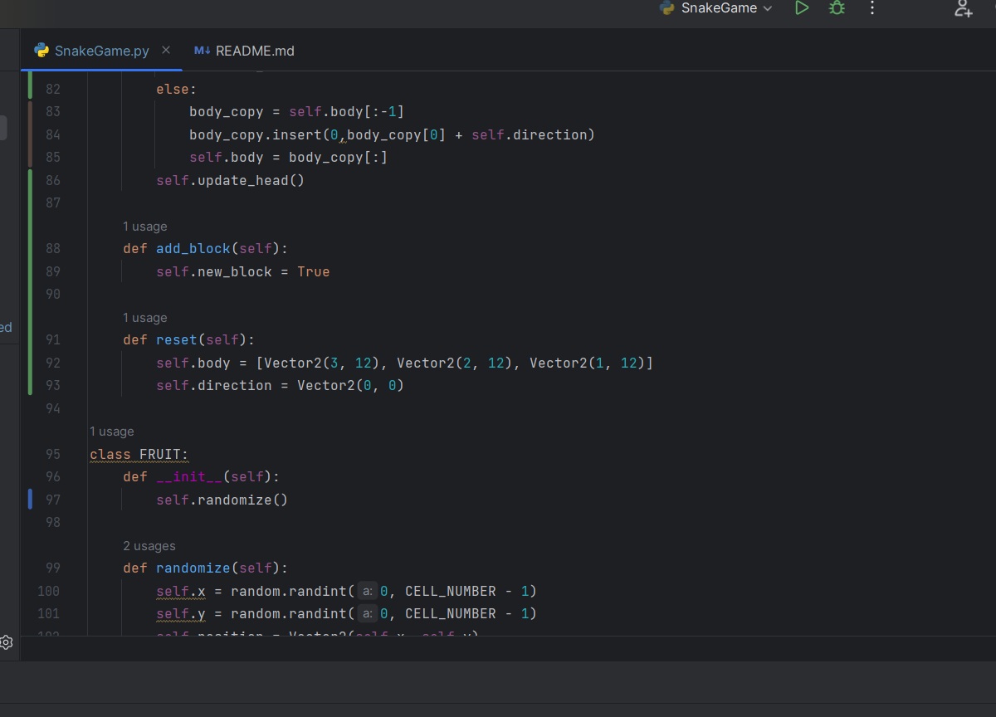
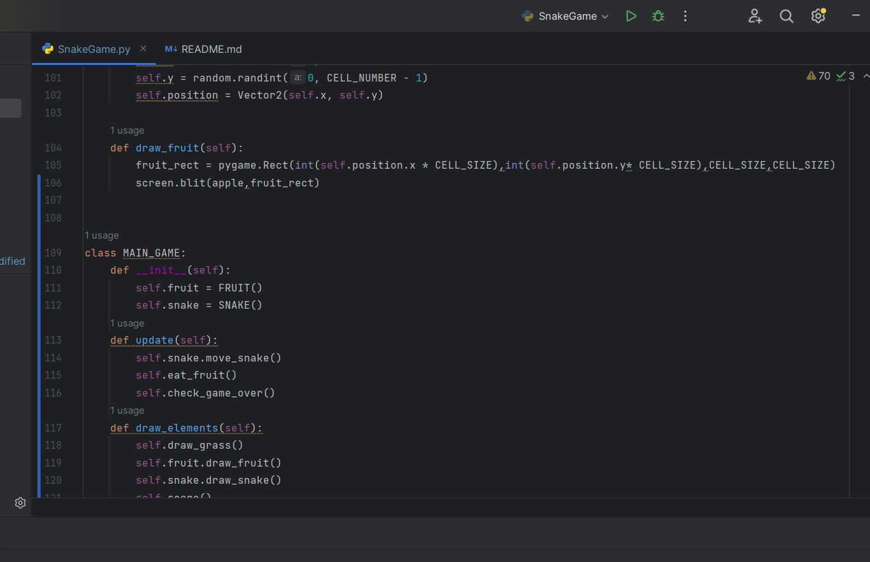
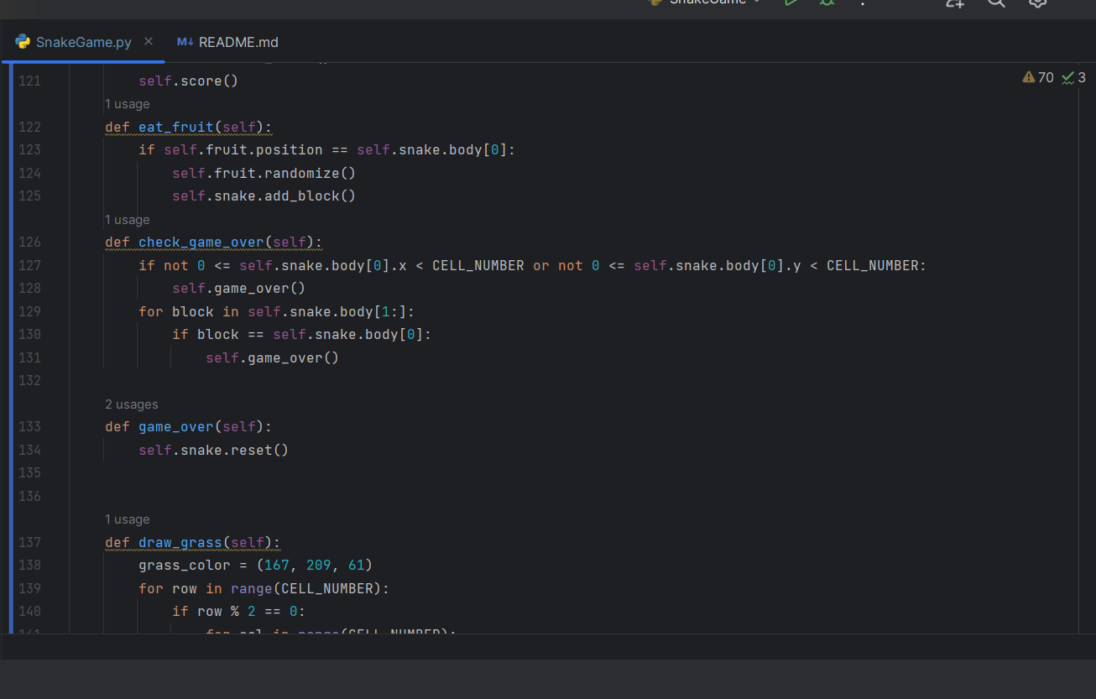
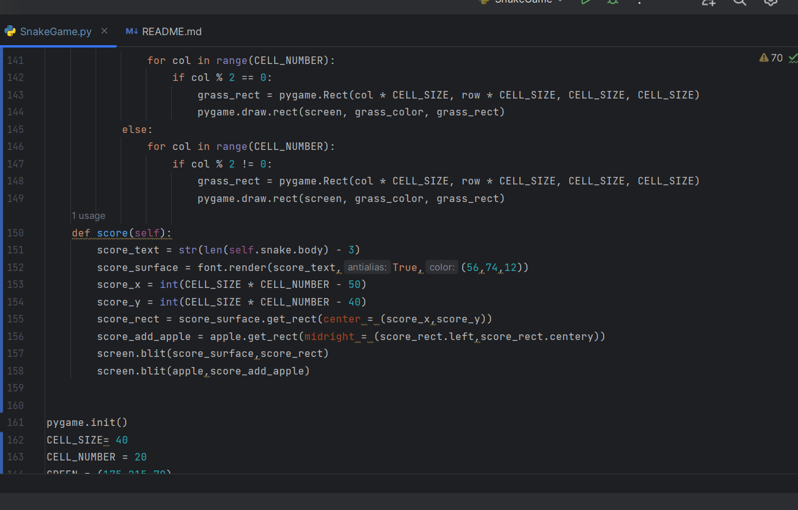

Slide 7
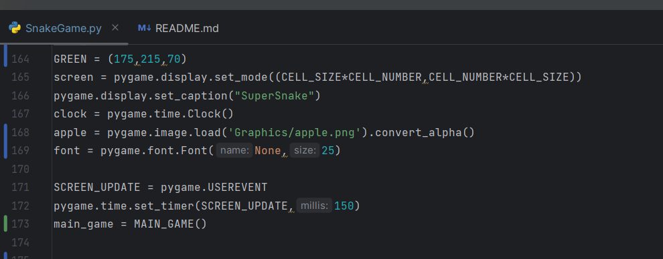

Slide 8
Объяснение кода блок 2:
Этот код представляет игру "SuperSnake". Он включает в себя классы для змеи (SNAKE), фрукта (FRUIT) и основного игрового процесса (MAIN_GAME).
В классе SNAKE описаны методы для движения змеи, добавления блоков, сброса позиции змеи. Метод move_snake обновляет положение змеи в зависимости от направления, и если новая голова змеи находится за пределами игрового поля, то игра заканчивается с вызовом метода game_over().
Класс FRUIT отвечает за генерацию случайного положения фрукта на игровом поле.
Класс MAIN_GAME объединяет змею и фрукт, содержит методы для обновления игровых элементов, проверки столкновений и завершения игры. Метод eat_fruit проверяет, съела ли змея фрукт, и добавляет блок в змею, если это произошло. Метод check_game_over проверяет, не пересекла ли змея границы игрового поля или саму себя. Метод game_over сбрасывает позицию змеи в исходное состояние при завершении игры.
Также в коде есть методы для отрисовки игровых элементов, таких как трава, фрукт и текущий счет игрока.
Используются библиотеки pygame для отрисовки игрового поля и элементов, а также random для генерации случайных чисел.

Slide 9
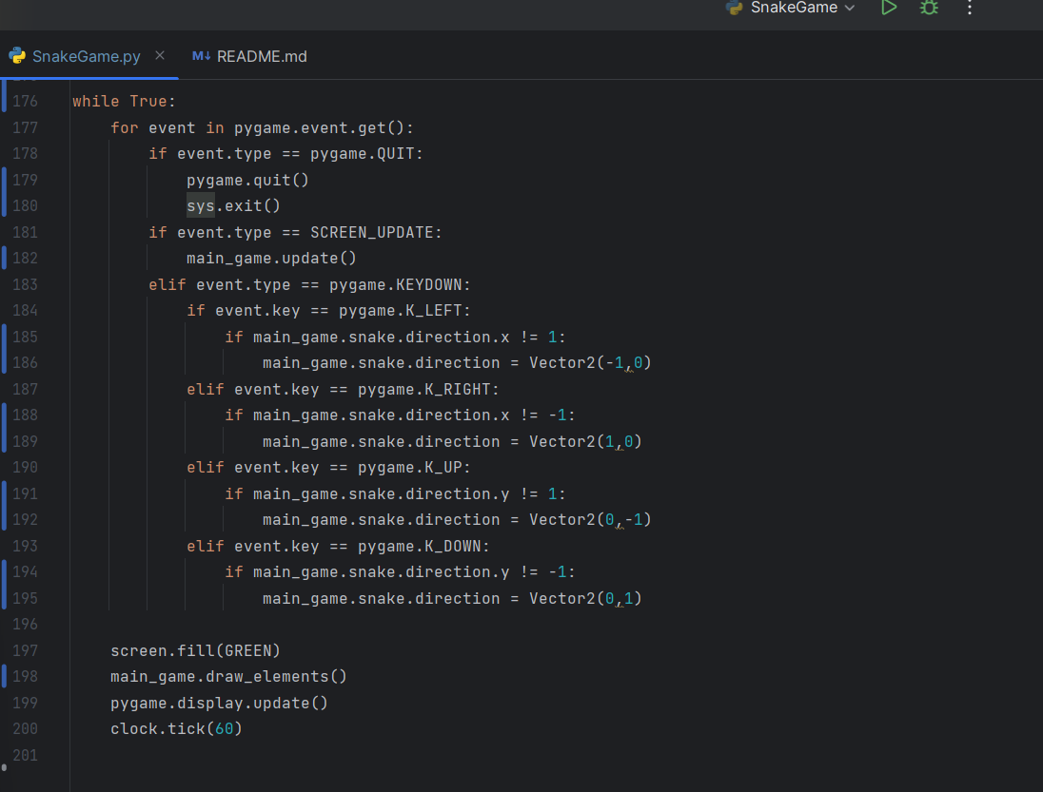

Slide 10
Объяснение кода блок 3:
Этот код представляет собой игровой цикл в библиотеке Pygame.
while True: - бесконечный цикл, который будет выполняться до тех пор, пока не будет вызвано завершение игры.
for event in pygame.event.get(): - цикл обработки событий Pygame. Он проходит через все события, произошедшие в игре.
if event.type == pygame.QUIT: - если событие - это закрытие окна игры, то игра завершается.
if event.type == SCREEN_UPDATE: - если событие - это обновление экрана, то вызывается функция update() из объекта main_game.
elif event.type == pygame.KEYDOWN: - если была нажата какая-то клавиша на клавиатуре, то выполняются следующие условия:
if event.key == pygame.K_LEFT: - если нажата клавиша влево, то меняем направление движения змеи на вектор (-1,0).
elif event.key == pygame.K_RIGHT: - если нажата клавиша вправо, то меняем направление движения змеи на вектор (1,0).
elif event.key == pygame.K_UP: - если нажата клавиша вверх, то меняем направление движения змеи на вектор (0,-1).
elif event.key == pygame.K_DOWN: - если нажата клавиша вниз, то меняем направление движения змеи на вектор (0,1).
screen.fill(GREEN) - заполняем экран зеленым цветом.
main_game.draw_elements() - вызываем функцию для отрисовки всех элементов игры (змеи, еды и т.д.).
pygame.display.update() - обновляем экран, чтобы отобразить все изменения.
clock.tick(60) - устанавливаем частоту обновления экрана на 60 кадров в секунду.

Slide 11
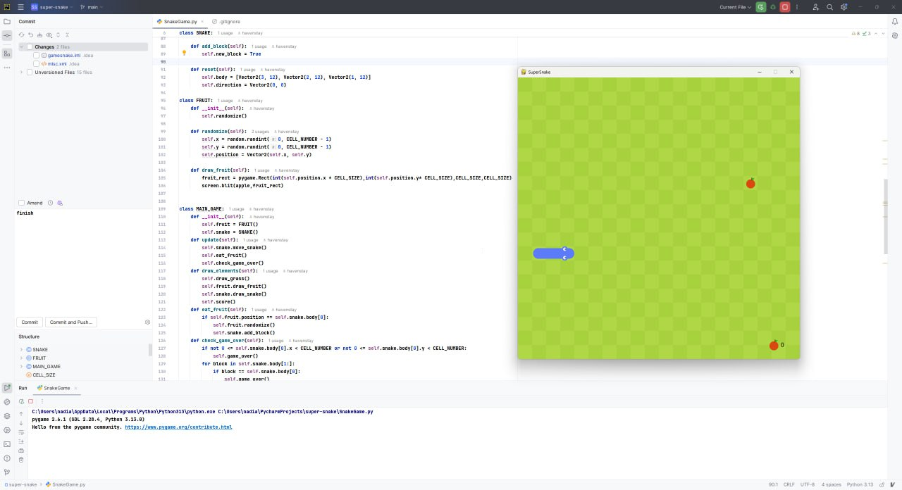
Итоги:
На выходе мы получаем всем известную Змейку, с красивым интерфейсом)

Slide 12
Спасибо за внимание!

